Slide 1
Χρήση Ψηφιακών Εργαλείων στην Εκπαίδευση
Ελένη Λύκου
Εκπαιδευτικός Δευτεροβάθμιας (ΠΕ06)
M.Ed in TESOL
Γυμνάσιο Κριεζών
27/10/2021

Slide 2
Στόχος
Να παρουσιάσει το θεωρητικό πλαίσιο αλλά και μια ενδεικτική σειρά από ψηφιακά εργαλεία και τεχνικές που μπορούν να χρησιμοποιηθούν σε μια αίθουσα διδασκαλίας με διαδραστικό πίνακα ή σε εργαστήριο πληροφορικής για τη βελτίωση της μάθησης και την ενίσχυση της συμμετοχής των μαθητών.
Να επισημάνει τους διαφορετικούς παιδαγωγικούς σκοπούς για τους οποίους μπορούν να χρησιμοποιηθούν αυτά τα εργαλεία σύμφωνα με τις διαφορετικές θεωρίες.

Slide 3
Γιατί ψηφιακά εργαλεία;
Στόχος στα ΠΣ και βασική δεξιότητα του 21^{ου} αιώνα είναι η ανάπτυξη του πληροφορικού/ψηφιακού γραμματισμού (ICT literacy).
Τα ψηφιακά εργαλεία δεν είναι ο στόχος αλλά το μέσο.
Ο ψηφιακός γραμματισμός ΔΕΝ διδάσκεται μόνο στο μάθημα της Πληροφορικής.

Slide 5
Ο όρος πληροφορικός / ψηφιακός γραμματισμός (ICT literacy)
περιγράφει την ικανότητα των μαθητών να χρησιμοποιούν τις σύγχρονες ψηφιακές τεχνολογίες, τα εργαλεία επικοινωνίας και τις δικτυακές υπηρεσίες για την προσπέλαση, διαχείριση, ενσωμάτωση, αξιολόγηση, δημιουργία και επικοινωνία πληροφοριών, με στόχο την επίλυση προβλημάτων και, τελικά, τη μάθηση και τη συνεχή τους ανάπτυξη.
(Επιμόρφωση Β1 ΤΠΕ, ΙΤΥΕ ΔΙΟΦΑΝΤΟΣ)

Slide 6
Πιο συγκεκριμένα: Με τη χρήση των ψηφιακών εργαλείων στο μάθημα μας στοχεύουμε
στην ανάπτυξη της ικανότητα επίλυσης προβλημάτων και λήψης αποφάσεων
στην ανάπτυξη της κριτικής σκέψης
στην ικανότητα διερεύνησης και αναζήτησης πληροφοριών σε ένα ευρύ φάσμα δεδομένων
στη δυνατότητα αναδιοργάνωσης των υπαρχουσών γνώσεων
στη δυνατότητα μοντελοποίησης φαινομένων, πειραματικών διαδικασιών και καταστάσεων των πραγματικού κόσμου
στην ικανότητα συνεργασίας και από κοινού προσέγγισης για την επίλυση προβλημάτων
στη διεπιστημονική και ανακαλυπτική προσέγγιση της γνώσης,
στην ικανότητα γνωστικής επίγνωσης
στην ικανότητα μάθησης για τους τρόπους με τους οποίους μαθαίνουμε (μεταγνώση)
στις δεξιότητες σε πρακτικές νέου – κριτικού γραμματισμού.
(Επιμόρφωση Β1 ΤΠΕ, ΙΤΥΕ ΔΙΟΦΑΝΤΟΣ)

Slide 7
Σχέδιο Δράσης για την Ψηφιακή Εκπαίδευση (2021-2027)
Σύμφωνα με μελέτη που εκπόνησε το 2018 ο Οργανισμός Οικονομικής Συνεργασίας και Ανάπτυξης (ΟΟΣΑ), λιγότερο από το 40 % του εκπαιδευτικού προσωπικού στο σύνολο της ΕΕ αισθάνεται έτοιμο να χρησιμοποιήσει ψηφιακές τεχνολογίες στη διδασκαλία, με αποκλίσεις μεταξύ των κρατών μελών της ΕΕ.
πάνω από το ένα τρίτο των ατόμων ηλικίας 13-14 ετών που συμμετείχαν στη διεθνή μελέτη του 2018 για τις γνώσεις χρήσης υπολογιστών και πληροφοριών (ICILS) δεν κατείχαν το πλέον βασικό επίπεδο επάρκειας στις ψηφιακές δεξιότητες.
(https://ec.europa.eu/education/education-in-the-eu/digital-education-action-plan_el)

Slide 8
Αξιοποίηση των ΨΤ ως παιδαγωγικών περιβαλλόντων σε παραδοσιακές μορφές διδασκαλίας
Βασίζονται στη θεωρία του συμπεριφορισμού (εξωτερικό ερέθισμα-μάθηση-ανταμοιβή)
Αποστήθιση, άσκηση συμπλήρωσης κενών
Διαχείρισης πολυμεσικού υλικού και δημιουργίας παρουσιάσεων
Απλές πηγές πληροφόρησης: μηχανές αναζήτησης γενικές πηγές πληροφόρησης όπως η Wikipedia, ειδικές πηγές ενημέρωσης για τις θεωρητικές επιστήμες

Slide 9
Για την εκμάθηση της ελληνικής γλώσσας
http://www.xanthi.ilsp.gr/filog/ (Φιλογλωσσία)
http://www.metadrasi.org/lexiko/select_language.htm (Υλικό Μετάδραση)
http://users.sch.gr/ipap/Ellinikos%20Politismos/Yliko/Theoria%20arxaia/Askiseis%20Grammatikis%20arxaias%20ellinikis.htm (Ελληνικός Πολιτισμός)
http://www.greek-language.gr/greekLang/ancient_greek/education/workshop/exercise/index.html (Πύλη για την Ελληνική Γλώσσα)
http://www.greek-language.gr/digitalResources/
(Κέντρο Ελληνικής Γλώσσας)

Slide 10
Αξιοποίηση των ΨΤ ως παιδαγωγικών περιβαλλόντων σε πιο καινοτόμες μορφές διδασκαλίας
Βασίζονται στην θεωρία του Εποικοδομισμού και σε Κοινωνικοπολιτισμικές θεωρίες μάθησης σύμφωνα με τις οποίες:
Η μάθηση δε μεταδίδεται, αλλά είναι μια διαδικασία προσωπικής κατασκευής της γνώσης, η οποία εδράζεται πάνω σε προγενέστερες γνώσεις.
Η μάθηση συντελείται σε συγκεκριμένα πολιτισμικά πλαίσια και ουσιαστικά δημιουργείται από την αλληλεπίδραση του ατόμου με άλλα άτομα, σε συγκεκριμένες επικοινωνιακές περιστάσεις και μέσω κοινών δραστηριοτήτων.

Slide 11
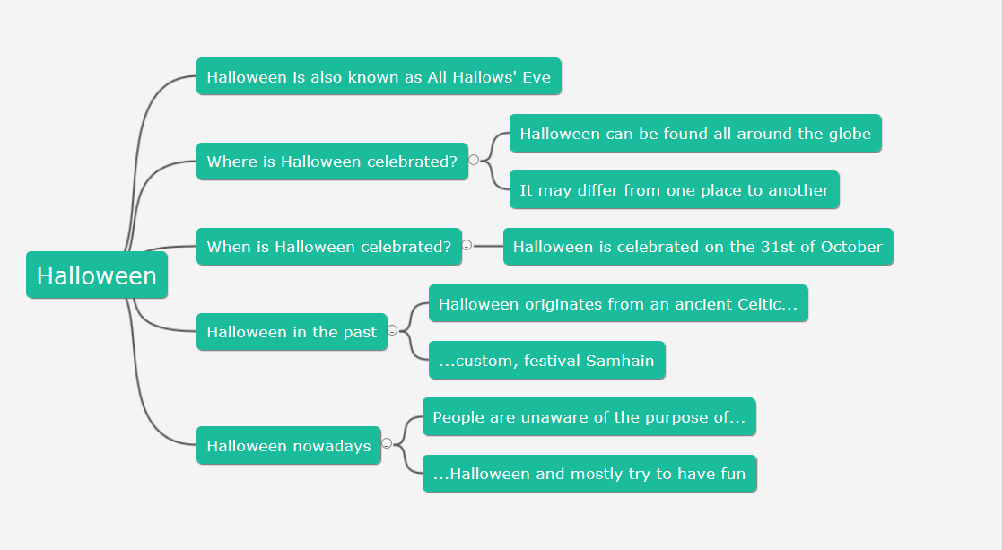
Εννοιολογική χαρτογράφηση: Concept map
http://photodentro.edu.gr/v/item/ds/8521/3423
https://bubbl.us/

Slide 12
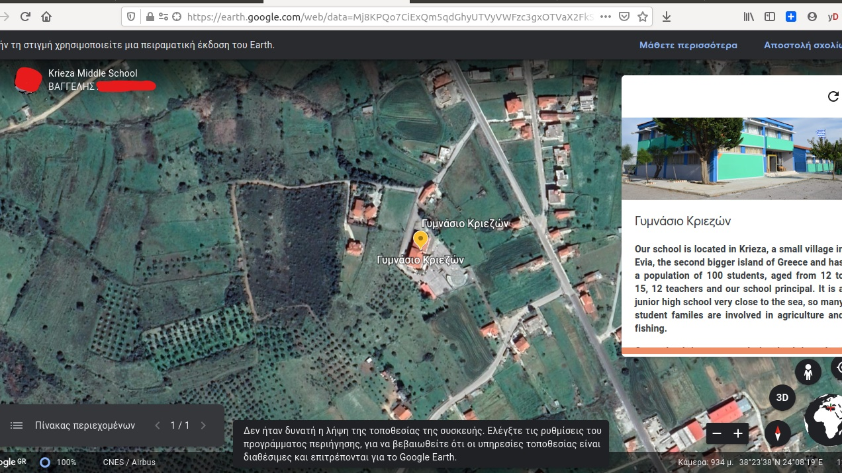
Προσομοιώσεις
Εικονική Περιήγηση μέσω Google Maps
https://earth.google.com/web/

Slide 14
Padlet https://el.padlet.com/dashboard

Slide 15
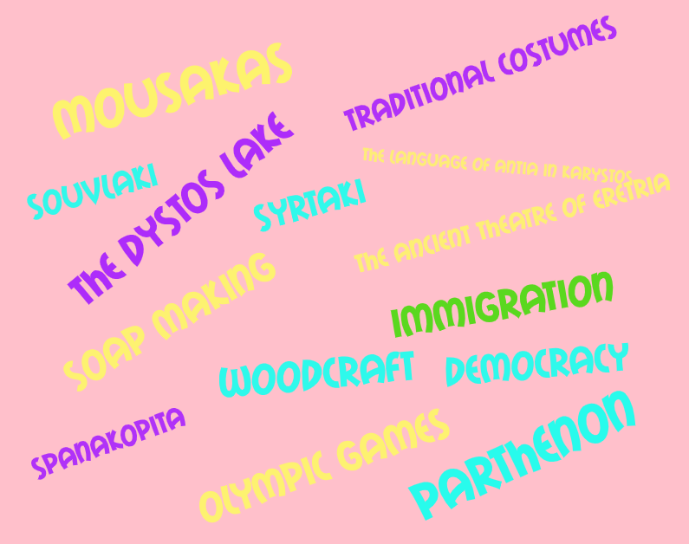
Δημιουργία ψηφιακών φύλλων εργασίας μέσω liveworksheets
https://www.liveworksheets.com/
Συννεφόλεξο
https://wordart.com/my-word-art

Slide 16
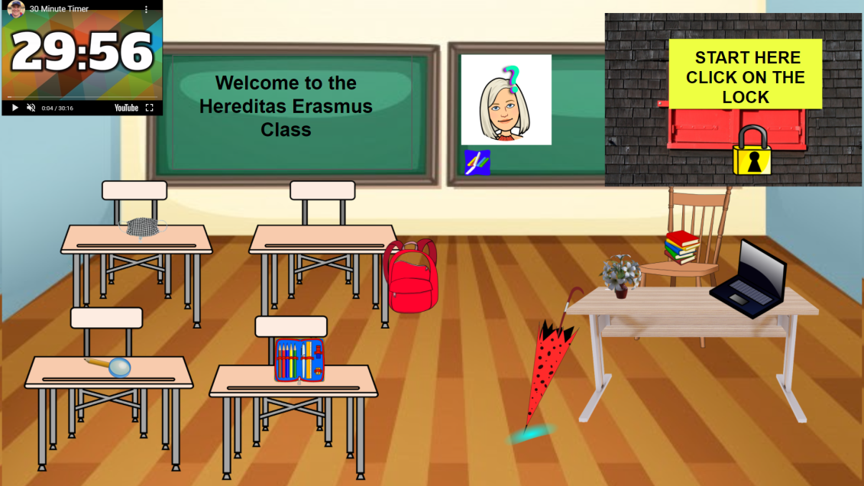
Χρήση εφαρμογών στο google cloud
Συνεργατική γραφή μέσω google docs
Escape Rooms
https://docs.google.com/presentation/d/1b1xIALBxNvZk2SAZTa77pAqB0imOA2lMUc8eJJ4arEc/edit?usp=sharing

Slide 17
Kahoot https://create.kahoot.it/

